Slide 1
แหล่งกำเนิด
การขุดเจาะปิโตรเลียม
ปิโตรเลียม (Petroleum) หมายถึง น้ำมันดิบ ก๊าซธรรมชาติ และสารประกอบไฮโดรคาร์บอนอื่นๆ ปิโตรเลียมมีโครงสร้างที่สลับซับซ้อน เกิดขึ้นเองตามธรรมชาติในชั้นหินใต้พื้นโลก มีทั้งสภาพกึ่งของแข็ง ของเหลว หรือก๊าซทั้งนี้ขึ้นอยู่กับสถานะความกดดันและอุณหภูมิภายใต้พื้นผิวโลก น้ำมันดิบจะมีสีดำหรือสีน้ำตาล มีคุณสมบัติแตกต่างกันออกไปขึ้นอยู่กับอินทรียวัตถุต้นกำเนิดของปิโตรเลียม จากการสำรวจทางธรณีวิทยาพบว่าชั้นหินที่เป็นแหล่งกักเก็บและสะสมตัว ของปิโตรเลียมจะมีโครงสร้างที่แตกต่างกัน ดังนั้นการศึกษาสำรวจหาแหล่งปิโตรเลียมจึงมีวิธีการที่แตกต่างกันออกไป

Slide 2
ความหมายของ ปิโตรเลียม
คำว่า “ปิโตรเลียม” (Petroleum) มาจากภาษาละตินสองคำ คือ คำว่า Petra หมายถึง หิน และ Oleum หมายถึง น้ำมัน เมื่อนำคำสองคำมารวมกันคำว่า Petroleum จึงหมายถึง น้ำมันที่ได้จากหิน
ปัจจุบัน คำว่า “ปิโตรเลียม” หมายถึง น้ำมันดิบ (Crude Oil) ก๊าซธรรมชาติ (Natural Gas) ก๊าซธรรมชาติเหลว และสารประกอบไฮโดรคาร์บอนอื่นๆ ที่เกิดขึ้นโดยธรรมชาติมีตั้งแต่โมเลกุลเล็กๆจนถึงโมเลกุลขนาดใหญ่ และอยู่ในสภาพอิสระไม่ว่าจะมีสถานะเป็นของแข็ง ของเหลว หรือก๊าซโดยทั่วไปแล้วปิโตรเลียมจะประกอบด้วยธาตุคาร์บอน ไฮโดรเจน กำมะถัน และไนโตรเจน เป็นต้น ปิโตรเลียมเข้ามามีบทบาทที่สำคัญต่อการดำเนินชีวิตประจำวันของมนุษย์ เช่น การคมนาคม ขนส่ง อุตสาหกรรมการผลิต และการผลิตกระแสไฟฟ้า เป็นต้น อาจกล่าวได้ว่าปิโตรเลียมมีความสำคัญต่อเศรษฐกิจของประเทศต่างๆ เป็นอย่างมาก จะเห็นได้ว่า ประเทศใดมีปริมาณทรัพยากรปิโตรเลียมมากประเทศนั้นก็จะมีความมั่นคงทางเศรษฐกิจ เพราะพลังงานจากปิโตรเลียมเป็นรูปแบบพลังงานที่ตอบสนองความต้องการพลังงานของมนุษย์ได้มากกว่า 40% ของพลังงานทั้งหมด นอกจากนี้ปิโตรเลียมยังเป็นวัตถุดิบสำหรับการผลิตพลาสติก ใยสังเคราะห์ ปุ๋ยเคมี ยาปราบศัตรูพืช และอุตสาหกรรมปิโตรเลียมอื่นๆ อีกเป็นจำนวนมาก จะเห็นได้ว่าปิโตรเลียมมีส่วนช่วยให้มนุษย์มีความเป็นอยู่ที่ดีในหลายวิถีทางและอุตสาหกรรมปิโตรเลียมยังได้มีการพัฒนาอย่างต่อเนื่องในการแสวงหาวิธีที่ดีกว่าในการสำรวจการผลิตและเปลี่ยนสภาพของปิโตรเลียม เพื่อนำปิโตรเลียมมาใช้ประโยชน์ให้ได้มากที่สุด

Slide 3
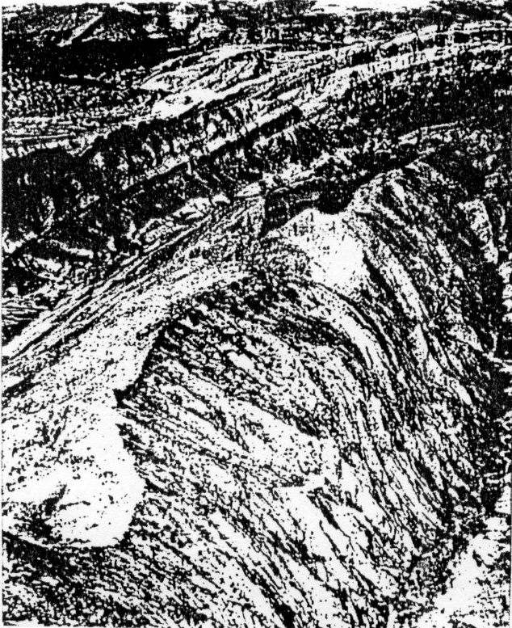
กำเนินของปิโตรเลียม
ปิโตรเลียมเป็นสารประกอบไฮโดรคาร์บอนที่มีโครงสร้างสลับซับซ้อน เกิดขึ้นเองตามธรรมชาติในชั้นหินใต้พื้นโลก มีทั้งที่อยู่ในสภาพกึ่งของแข็ง ของเหลว หรือก๊าซ ทั้งนี้ขึ้นอยู่กับสภาวะความดัน และอุณหภูมิภายใต้พื้นผิวโลก เชื่อกันว่าปิโตรเลียมเกิดจากการทับถมและแปรสภาพของซากสิ่งมีชีวิตทั้งพืชและสัตว์ ที่เจริญเติบโตอาศัยอยู่ในโลกนับหลายล้านปีที่ได้ตายลง จากนั้นถูกกระแสน้ำพัดพา มา ณ บริเวณที่เป็นทะเลหรือทะเลสาบ ซากสิ่งที่มีชีวิตเหล่านั้นจะตกตะกอน และคลุกเคล้าพร้อมทั้งถูกทับถมด้วยชั้นกรวด ทราย และโคลนตมที่แม่น้ำลำคลองได้พัดพามา ทับถมสลับกันเป็นชั้นๆ ตลอดเวลาชั้นตะกอนต่างๆ จะถูกทับถมมากขึ้น จนเกิดน้ำหนักกดทับกลายเป็นชั้นหินต่างๆ เช่น ชั้นหินทรายชั้นหินปูน และชั้นหินดินดาน เป็นต้น ความกดดันจากชั้นหินเหล่านี้ผนวกกับความร้อนใต้พื้นผิวโลกกระบวนการทางเคมี กระบวนการทางชีววิทยา และกระบวนการอื่นๆ เป็นต้นเหตุให้เกิดการสลายตัวของอินทรีย์สารตามธรรมชาติทำให้ซากพืชและซากสัตว์สลายตัวกลายสภาพเป็นน้ำมันดิบและก๊าชธรรมชาติ หรือที่เราเรียกกันว่า “ปิโตรเลียม”

Slide 4
กำเนินของปิโตรเลียม
ปิโตรเลียมจะประกอบไปด้วยธาตุไฮโดรเจนและธาตุคาร์บอน ซึ่งเกิดจากการสลายตัวของอินทรียสารเป็นองค์ประกอบ ที่สำคัญ โดยสันนิษฐานว่า ไฮโดรคาร์บอนส่วนหนึ่ง คือ ประมาณ 10%ได้มาจากไฮโดรคาร์บอนที่มีอยู่เดิมในเซลล์ของพืชหรือสัตว์ ไฮโดรคาร์บอนอีกส่วนหนึ่งประมาณ 90% ได้มาจากการเปลี่ยนแปลงด้วยกระบวนการต่างๆ ทางเคมี ของสารอินทรีย์ ปิโตรเลียมที่เกิดขึ้นนี้เมื่อถูกแรงอัดจากน้ำหนักของชั้นหินที่กดทับ ก็จะเกิดการเคลื่อนที่เข้าไปตามช่องว่างระหว่างชั้นหินที่มีรูพรุน โดยมีชั้นหินที่มีเนื้อแน่นปิดทับอยู่ ช่วงระยะเวลาของการเกิดปิโตรเลียมใต้พื้นผิวโลกนั้นจะใช้เวลาหลายล้านปี โดยเฉพาะที่ระดับความลึก 2-3 เมตรแรกของชั้นตะกอน สารอินทรีย์จะเกิดการเปลี่ยนแปลงทางจุลชีววิทยา ที่ระดับความลึกมากกว่านี้จะเริ่มเกิดปฏิกิริยาการแตกตัวที่อุณหภูมิต่ำซึ่งจะเป็นการกำจัดธาตุออกซิเจน ธาตุซัลเฟอร์ และธาตุไนโตรเจนออกจากโมเลกุลด้วย ระดับความลึก 500-700 เมตร จะมีสารประกอบไฮโดรคาร์บอนเกิดขึ้น และยิ่งมีความลึกมากขึ้นเท่าใดอุณหภูมิก็จะเพิ่มขึ้น การเกิดไฮโดรคาร์บอนก็จะเพิ่มมากขึ้นเรื่อยๆ จนกระทั่งถึงความลึกเกิน 2,000 เมตร ไฮโดรคาร์บอนส่วนใหญ่จะมีขนาดโมเลกุลไม่เกิน 10 อะตอม และความลึกเกิน 10,000 เมตรไฮโดรคาร์บอนทั้งหมดจะกลายเป็นมีเทนและแกรไฟต์ ทั้งนี้ขึ้นอยู่กับสภาพของภูมิประเทศที่มีสภาพแตกต่างกัน เช่น บริเวณที่เป็นป่าเขา ชายฝั่งทะเล หรือแม้กระทั่งบริเวณที่มีสภาพอากาศร้อน เช่น ทะเลทราย หรือบริเวณที่มีอากาศหนาวจัด เช่น แถบอะลาสกา เป็นต้น

Slide 5
กำเนินของปิโตรเลียม
การสะสมตัวของปิโตรเลียม
ปิโตรเลียมจะสะสมตัวอยู่ภายใต้พื้นผิวโลก โดยเฉพาะชั้นหินที่มีรูพรุน เช่น ชั้นหินทราย และชั้นหินปูน การสะสมตัวของปิโตรเลียมจะมีลักษณะเช่นเดียวกับน้ำที่ซึมอยู่ในทราย หรือน้ำที่ซึมอยู่ในรูพรุนของหินคล้ายน้ำในฟองน้ำ หินนี้ เรียกว่า “หินต้นกำเนิด” โดยทั่วไปปิโตรเลียมจะมีปริมาณตั้งแต่ 5-25% ของปริมาตรของหิน

Slide 6
กำเนินของปิโตรเลียม
จากการที่ปิโตรเลียมเกิดขึ้นภายใต้พื้นผิวโลก ถูกแรงอัดและแรงกดดันจากน้ำหนักของชั้นหินต่างๆ ดังนั้นปิโตรเลียม จึงพยายามที่จะแทรกตัวขึ้นมายังพื้นผิวโลกตามรอยแตกของชั้นหิน แต่เนื่องจากชั้นหินมีเนื้อแน่นทำให้ปิโตรเลียมที่ถูกกักเก็บ สะสมอยู่ภายใต้พื้นผิวโลกไม่อาจแทรกตัวขึ้นมาได้จากการสำรวจทางธรณีวิทยาของชั้นหินใต้พื้นผิวโลก พบว่าโครงสร้าง ของชั้นหินที่เหมาะสมจะเป็นแหล่งกักเก็บและสะสมตัวของปิโตรเลียมนั้น มีลักษณะโครงสร้างของชั้นหินดังนี้
1. โครงสร้างรูปโค้งประทุนคว่ำ (Anticline Trap) ลักษณะของชั้นหินจะมีรูปร่างคล้ายกระทะคว่ำ น้ำมันและก๊าซ จะเคลื่อนเข้าไปรวมตัวกันอยู่ในส่วนโค้งก้นกระทะ โดยมีชั้นหินเนื้อแน่นปิดทับอยู่
2. โครงสร้างรูปรอยเลื่อนของชั้นหิน (Fault Trap) ลักษณะของชั้นหินเกิดจากการหักงอของชั้นหิน ทำให้เกิดแนวชั้นหินที่เคลื่อนตัวออกไปคนละแนว น้ำมันและก๊าซจะถูกกักเก็บอยู่ได้เพราะมีชั้นหินเนื้อแน่นเลื่อนมาปิดทับชั้นหินที่มีรูพรุน น้ำมันและก๊าซจะถูกกักเก็บอยู่ในช่องที่ถูกปิดกั้น

Slide 7
กำเนินของปิโตรเลียม
3. โครงสร้างรูปโดม (Domal Trap) ลักษณะของชั้นหินเกิดจากการดันตัวของชั้นเกลือผ่านชั้นหินกักเก็บน้ำมัน ซึ่งปกติมักจะเป็นรูปโดมน้ำมันและก๊าซจะถูกสะสมอยู่ด้านข้างของรูปโดมของชั้นเกลือ
4. โครงสร้างรูปประดับชั้น (Stratigraphic Trap) ลักษณะของชั้นหินเกิดขึ้นได้หลายรูปแบบ ทั้งนี้ขึ้นอยู่กับการเปลี่ยนแปลงของพื้นผิวโลก ชั้นหินที่กักเก็บน้ำมันจะถูกล้อมเป็นกระเปาะอยู่ระหว่างชั้นหินเนื้อแน่น

Slide 8
กำเนินของปิโตรเลียม
สำหรับแหล่งปิโตรเลียมที่มีน้ำมันดิบและก๊าซธรรมชาติเกิดรวมกันนั้น ส่วนที่เป็นก๊าซซึ่งมีน้ำหนักเบาจะลอยตัวขึ้นอยู่ส่วนบน ส่วนน้ำซึ่งหนักกว่าก๊าซและน้ำมันดิบจะแยกตัวอยู่ด้านล่างสุด
สรุปได้ว่า องค์ประกอบสำคัญที่จะก่อให้เกิดแหล่งสะสมตัวของปิโตรเลียมนั้น ประกอบด้วย
 ชั้นหินที่เป็นต้นกำเนิดของปิโตรเลียม ได้แก่ ชั้นหินที่เกิดจากการทับถมของซากพืชซากสัตว์ เช่น หินตะกอน เป็นต้น
 ชั้นหินที่มีรูพรุนกักเก็บปิโตรเลียม ได้แก่ ชั้นหินที่กักเก็บน้ำมันดิบ ก๊าซ และน้ำ ชั้นหินเหล่านี้ ได้แก่ ชั้นหินทราย และชั้นหินปูน เป็นต้น
 ชั้นหินซึ่งเป็นแหล่งกักเก็บปิโตรเลียม ได้แก่ ชั้นหินที่ปิดกั้นไม่ให้น้ำมันและก๊าซระเหยตัวออกไปได้

Slide 9
ประวัติความเป็นมาของปิโตรเลียม
มนุษย์ได้รู้จักแหล่งกำเนิดขนาดเล็กๆ ของปิโตรเลียมบนพื้นดินทั่วไป เช่น การไหลซึมของก๊าซธรรมชาติ การซึมของน้ำมันเหลว การจับตัวของยางมะตอยที่เป็นลักษณะกึ่งของแข็งและร่องรอยที่เป็นทางหินพรุนติดยางมะตอย เป็นต้น การนำปิโตรเลียมในรูปของแข็ง ของเหลว และก๊าซมาใช้ประโยชน์โดยตรงพบได้ค่อนข้างน้อย การพัฒนาปิโตรเลียมมาใช้ เริ่มในยุคเมโซโปเตเมีย โดยได้นำยางมะตอยที่มากับน้ำมันนำมาใช้เคลือบมัมมี่ให้อยู่คงทนไม่เน่าเปื่อย ขณะเดียวกันก็ใช้ในงานประดับด้วย และเรือที่ใช้ตามลำแม่น้ำไนล์ก็ใช้เคลือบและอุดรูด้วยยางมะตอยเช่นกัน
ในประเทศอิหร่านมีการนำยางมะตอยมาใช้ทำเป็นซีเมนต์ก่อสร้างหอคอยบาเบล ในโบสถ์บาบิโลเนียน ก็ใช้ยางมะตอยแปะติดฝาผนังประดับด้วยหินโมเสคสีต่างๆ ในราว 50 ปีก่อนพุทธศักราชชาวอียิปต์โบราณได้ใช้น้ำมันเหลว (Green Oil หรือ Syrian Oil) ทำความสะอาดและทาแผลเป็นครั้งแรกนอกจากนี้พบว่าชาวจีนมีการนำปิโตรเลียมมาใช้เป็นเชื้อเพลิง ในสมัยราชวงศ์ซูฮานด้วยการขุดจากหลุมตื้นๆ เมื่อปี พ.ศ. 740

Slide 10
ประวัติความเป็นมาของปิโตรเลียม
ในราว พ.ศ. 2000-2100 ได้มีการค้นพบหลุมน้ำมันดิบ และยางมะตอยบ่อตื้นๆ มากขึ้นราว พ.ศ. 2250 นี้เอง การผลิตน้ำมันก็เริ่มขึ้นอย่างจริงจัง โดยการกลั่นหินน้ำมันนำมาใช้จุดไฟให้แสงสว่างบนถนนในเมืองโมดีนา ประเทศอิตาลี พ.ศ. 2268 พระเจ้าปีเตอร์มหาราชได้ออกระเบียบ และกฎเกณฑ์ต่างๆ ซึ่งแสดงให้เห็นถึงความต้องการน้ำมันปิโตรเลียมในขณะนั้น โดยหลักการทั่วไปแล้วก็เพื่อใช้สำหรับการรักษาบาดแผลและใช้เป็นเชื้อเพลิง ในปี พ.ศ. 2402 ชาวจีนได้คิดค้นวิธีการขุดเจาะแหล่งน้ำมันตื้นๆ น้ำมันก็ยังมีใช้อยู่แค่เพียงจากการไหลซึม หรือการขุดในบ่อตื้นๆ เท่านั้นบ่อน้ำมันถูกขุดเจาะขึ้นเป็นครั้งแรก ขุดได้ลึกถึง 69.5 ฟุต โดยกัปตัน เอควิน แอล เดรค แห่งมลรัฐเพนซิลวาเนีย และถือได้ว่าเป็นต้นกำเนิดของอุตสาหกรรม น้ำมันสมัยใหม่ การขุดเจาะทำให้สามารถผลิตน้ำมันได้วันละ 400 แกลลอน หรือ 10 บาร์เรล ซึ่งมากกว่าที่เคยผลิตได้ จากการช้อนตักขึ้นมาจากลำห้วยถึง 40 เท่า หลังจากนั้นก็มีการขุดเจาะเพิ่มมากขึ้น จนกระทั่งปลายปี พ.ศ. 2403 มีบ่อน้ำมันในบริเวณดังกล่าวถึง 74 บ่อ ซึ่งผลิตน้ำมันได้รวมวันละ 1,165 บาร์เรล ปริมาณน้ำมันที่เก็บสะสมไว้มากๆ นั้นนำไปใช้ประโยชน์ในการรักษาโรคต่างๆ โดยการบรรจุใส่ขวดเป็นยารักษาโรคภายใต้ชื่อว่า อเมริกันออยล์ (American Oil) หรือซีนีคาออยล์ (Seneca Oil) อย่างไรก็ตามน้ำมัน 1 บาร์เรล บรรจุเป็นยารักษาโรคได้มากกว่า 600 ขวด ช่วงเวลานั้นการขุดหาแหล่งปิโตรเลียมเป็นเรื่องง่าย แต่การหาตลาดของปิโตรเลียมเป็นเรื่องค่อนข้างยาก

Slide 11
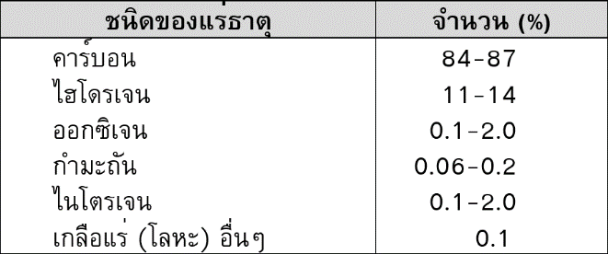
คุณสมบัติของปิโตรเลียม
โดยทั่วไปแล้วปิโตรเลียม หรือน้ำมันดิบจะมีสีดำหรือสีน้ำตาล มีกลิ่นคล้ายน้ำมันเชื้อเพลิงสำเร็จรูป แต่บางชนิดจะมีกลิ่นของสารอื่นผสมด้วย เช่น กลิ่นกำมะถันและกลิ่นไฮโดรเจนซัลไฟด์หรือก๊าซไข่เน่า เป็นต้น ปิโตรเลียมหรือน้ำมันดิบแต่ละแห่งจะมีลักษณะแตกต่างกันออกไปตามองค์ประกอบของสารประกอบไฮโดรคาร์บอนและสิ่งเจือปนอื่นๆ ทั้งนี้ขึ้นอยู่กับชนิดของอินทรียวัตถุซึ่งเป็นต้นกำเนิดของปิโตรเลียมและสภาพแวดล้อมของแหล่งที่เกิดปิโตรเลียม นอกจากนั้นความหนืดของน้ำมันดิบก็แตกต่างกันไป มีตั้งแต่เป็นของเหลวเหมือนน้ำจนถึงความหนืดคล้ายกับยางมะตอยค่าความถ่วงจำเพาะของปิโตรเลียม จะมีค่าประมาณ 0.80-0.97 ที่อุณหภูมิ 15.6 °C (60 °F) ซึ่งเบากว่าน้ำ ดังนั้นเมื่อน้ำมันดิบรวมกับน้ำ น้ำมันดิบ จะลอยอยู่เหนือน้ำ
สำหรับก๊าซธรรมชาติแห้งจะไม่มีสี ไม่มีกลิ่น ส่วนก๊าซธรรมชาติเหลวจะมีลักษณะคล้ายน้ำมันเบนซิน ก๊าชธรรมชาติแต่ละแหล่งมักจะมีคุณสมบัติแตกต่างกันไปเช่นเดียวกับน้ำมันดิบ
โดยทั่วไปแล้วปิโตรเลียมจะประกอบด้วยธาตุต่างๆ โดยประมาณดังนี้
ตาราง แสดงส่วนประกอบของธาตุในน้ำมันดิบโดยประมาณ

Slide 12
การสำรวจหาแหล่งปิโตรเลียม
การสำรวจและพัฒนาแหล่งปิโตรเลียม มีขั้นตอนที่ซับซ้อนต้องใช้เงินลงทุนสูงและใช้เทคโนโลยีที่ทันสมัย รวมทั้งอัตราการเสี่ยงในการขาดทุนก็ยังมีสูงมากอีกด้วย ถึงแม้ว่าจะได้มีการสำรวจและศึกษาสภาพทางธรณีวิทยาถึงแหล่งที่อาจมีปิโตรเลียมสะสมตัวอยู่อย่างละเอียดแล้วก็ตาม ก็ยังไม่สามารถทราบได้ว่าบริเวณนั้นจะมีปิโตรเลียมสะสมตัวอยู่หรือไม่ และคุ้มค่ากับการลงทุนทางเศรษฐกิจมากน้อยเพียงใด จนกว่าจะได้มีการเจาะสำรวจ การสำรวจหาและพัฒนาแหล่งปิโตรเลียม ที่ผ่านมาส่วนมากแล้วจะกระทำกันบนส่วนที่เป็นพื้นดิน ซึ่งอาจจะกล่าวได้ว่าแหล่งปิโตรเลียมใหญ่ๆ บนส่วนที่เป็นพื้นดินได้ถูกค้นพบและพัฒนานำมาใช้เป็นส่วนมากแล้ว ปัจจุบันการสำรวจและพัฒนาปิโตรเลียมแหล่งใหม่จึงมุ่งไปยังบริเวณที่เป็นทะเลหรือมหาสมุทร ซึ่งบางแห่งมีระดับน้ำลึกมาก และสภาพแวดล้อมไม่เอื้ออำนวยต่อการทำงาน ทำให้การสำรวจมีความยากลำบากและต้องใช้เงินลงทุนสูง รวมทั้งเทคโนโลยีที่ทันสมัยกว่าการสำรวจบนพื้นดินอีกด้วย การสำรวจหาและพัฒนาแหล่งปิโตรเลียมมีวิธีการสำรวจได้2 วิธี คือ

Slide 13
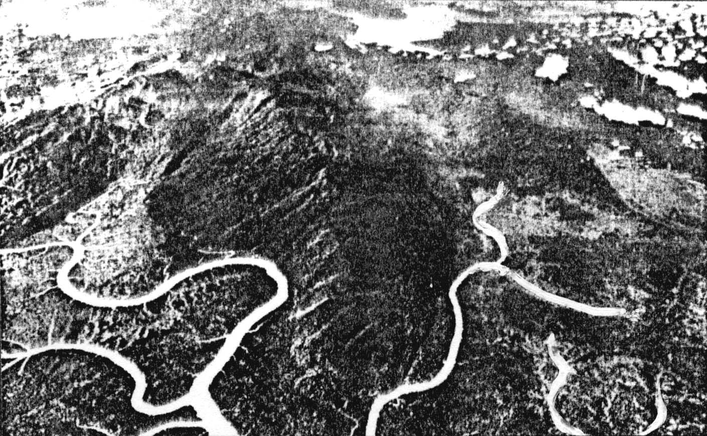
การสำรวจหาแหล่งปิโตรเลียม
1. การสำรวจทางธรณีวิทยา เป็นการสำรวจสภาพพื้นที่เพื่อการค้นหาหินต้นกำเนิดหินกักเก็บ และแหล่งกักเก็บปิโตรเลียมว่ามีอยู่หรือไม่ และอยู่บริเวณใด การสำรวจเริ่มด้วยการจัดทำแผนที่บริเวณที่ทำการสำรวจ โดยอาศัยข้อมูลจากภาพถ่ายทางอากาศ แผนที่ที่ได้จะทำให้ทราบได้ว่าบริเวณใดมีโครงสร้างทางธรณีวิทยาควรที่จะทำการสำรวจต่อไป การสำรวจขั้นละเอียดนั้น นักธรณีวิทยาจะเดินเข้าไปสำรวจเพื่อหารายละเอียด โดยการตรวจดูหินที่โผล่พ้นผิวดินตามหน้าผา หุบเขา และตามบริเวณริมแม่น้ำลำธาร เพื่อตรวจชนิดและลักษณะของหิน ตลอดจนซากพืชซากสัตว์ (Fossils) เพื่อจะได้ทราบถึงอายุ ประวัติความเป็นมาของหินบริเวณนั้น และยังต้องวัดแนวทิศทางความลาดเอียงของชั้นหิน บันทึกรายละเอียดลงในแผนที่ ข้อมูลต่างๆ ที่ได้จะทำให้สามารถคาดคะเนได้ว่า โครงสร้างของหินบริเวณนั้นเป็นแหล่งกักเก็บปิโตรเลียมหรือไม่

Slide 14
การสำรวจหาแหล่งปิโตรเลียม
2. การสำรวจทางฟิสิกส์ เป็นการสำรวจหาบริเวณที่คาดว่าน่าจะมีแหล่งปิโตรเลียม โดยก่อนที่จะทำการเจาะสำรวจนั้น จำเป็นต้องสำรวจเพื่อหาโครงสร้างและลักษณะของชั้นหินให้ทราบแน่นอนก่อน โดยอาศัยวิธีการทางธรณีฟิสิกส์ วิธีที่นิยมใช้ คือ

Slide 15
การสำรวจหาแหล่งปิโตรเลียม
 วิธีวัดค่าสนามแม่เหล็ก (Magnetic Survey) วิธีนี้จะวัดค่าความแตกต่างของสนามแม่เหล็กโลก ซึ่งเกี่ยวข้องกับการเปลี่ยนแปลงของโครงสร้าง หรือความสามารถในการดูดซึมแม่เหล็กของหินที่อยู่ใกล้ผิวโลก โดยทั่วๆ ไป ชั้นหินจะมีการดูดซึมแม่เหล็กน้อยมาก เมื่อเทียบกับหินอัคนีหรือหินแปร การวัดค่าสนามแม่เหล็กส่วนมากแล้วจะแสดงให้ทราบถึงลักษณะโครงสร้างของหินรากฐาน วิธีวัดกระแสแม่เหล็ก จะวัดจากค่าความเข้มของกระแสแม่เหล็กโดยใช้เครื่องมือวัดค่าสนามแม่เหล็ก ค่าที่ได้จากเครื่องมือวัดเป็นประโยชน์อย่างมากต่อการสำรวจหาแหล่งปิโตรเลียม

Slide 16
การสำรวจหาแหล่งปิโตรเลียม
 วิธีวัดคลื่นความสั่นสะเทือน (Seismic Survey) วิธีนี้ใช้วิธีการจุดระเบิดหรือการกระแทกบนพื้นดินจนทำให้เกิดคลื่นความสั่นสะเทือน วิ่งลงไปกระทบชั้นหินใต้ดินหรือใต้ท้องทะเล แล้วสะท้อนกลับขึ้นมาบนผิวโลกเข้าเครื่องรับ ซึ่งเครื่องรับจะบันทึกเวลาของคลื่นความสั่นสะเทือนจากชั้นหิน ณ ที่ต่างๆ กัน จากระยะเวลาที่คลื่นความสั่นสะเทือนเดินทางลงไปกระทบชั้นหินและสะท้อนกลับขึ้นมาบนผิวโลก สามารถนำมาคำนวณหาความหนาแน่นของชั้นหินที่เป็นตัวสะท้อนคลื่นได้ ข้อมูลที่ได้จะถูกนำมาเขียนเป็นแผนที่แสดงถึงตำแหน่งและรูปร่างลักษณะโครงสร้างของชั้นหิน วิธีนี้เป็นวิธีที่นิยมใช้กันมากที่สุด

Slide 17
การสำรวจหาแหล่งปิโตรเลียม
 วิธีวัดค่าแรงดึงดูดของโลก (Gravity Survey) วิธีนี้วัดค่าความแตกต่างของแรงดึงดูดของโลก อันเนื่องมาจากลักษณะและชนิดของหิน โดยใช้เครื่องมือวัดค่าแรงดึงดูดของโลก วิธีวัดแบบนี้มาจากหลักการที่ว่าหินต่างชนิดกันจะมีความหนาแน่นต่างกัน หินที่มีความหนาแน่นมากกว่าจะมีลักษณะโค้งขึ้นข้างบน เกิดเป็นโครงสร้างสูงรูปประทุนคว่ำ (Anticline) ค่าแรงดึงดูดของโลกตรงจุดที่อยู่เหนือแกนของประทุนคว่ำจะมีมากกว่าบริเวณริมๆ ของโครงสร้าง หลักการดังกล่าวนี้ จะนำมาใช้หาลักษณะโครงสร้างของชั้นหินที่อยู่ใต้ผิวโลกได้ จากผลการสำรวจทางธรณีฟิสิกส์เหล่านี้ จะถูกนำมาเขียน บนแผนที่แสดงตำแหน่ง และรูปร่างลักษณะโครงสร้างใต้พื้นดิน จากนั้นจึงเลือกเจาะสำรวจในโครงสร้างที่เหมาะสมที่สุดก่อน

Slide 18
การสำรวจและการพัฒนาแหล่งปิโตรเลียม
เป็นขั้นตอนสุดท้าย เพื่อให้ได้ข้อมูลว่าบริเวณที่ทำการสำรวจมีปิโตรเลียมสะสมอยู่ใต้พื้นดินหรือไม่ ซึ่งมีทั้งการเจาะสำรวจทั้งบนบกและในทะเล เครื่องมือที่ใช้เจาะมีลักษณะเป็นสว่านหมุนติดตั้งอยู่บนฐานเจาะ มีอยู่หลายแบบตามลักษณะสภาพภูมิประเทศ มีทั้งชนิดเคลื่อนที่และชนิดติดตั้งอยู่กับที่ เครื่องมือที่ใช้เจาะสำรวจ ประกอบด้วย ท่อเจาะ ซึ่งมีส่วนช่วยในการนำก้านเจาะยาวๆ ขึ้นและลงในหลุมเจาะ โดยมีเครื่องยนต์ขนาดใหญ่ ปั๊ม และเครื่องส่งกำลังอยู่ภายใต้หอเจาะ

Slide 19
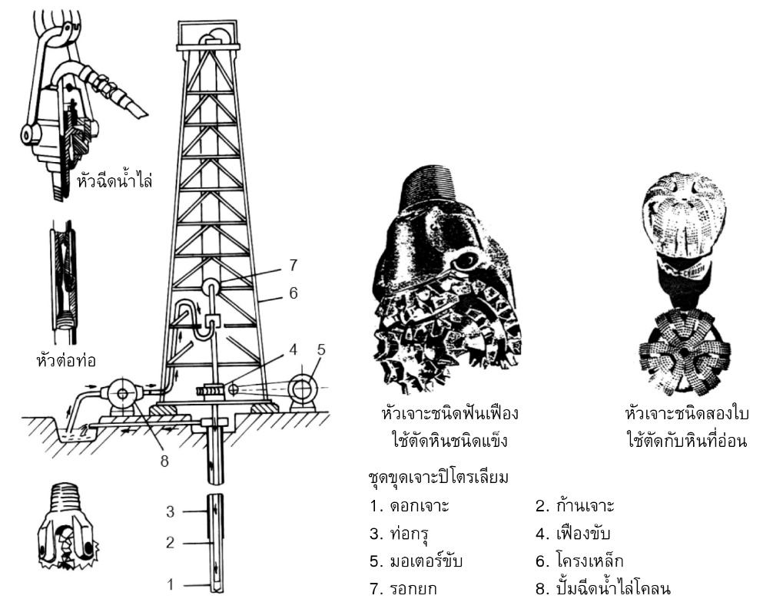
การสำรวจและการพัฒนาแหล่งปิโตรเลียม
เครื่องมือที่ใช้เจาะ ใช้หัวเจาะชนิดฟันเฟืองต่ออยู่กับก้านเจาะ ซึ่งจะสอดผ่านลงไปในแท่นหมุนขณะเจาะ หัวเจาะประกอบด้วยลูกล้ออยู่ตรงตำแหน่งด้านล่าง มีฟันทำด้วยโลหะแข็ง โดยเครื่องยนต์จะขับเคลื่อนแท่นหมุนๆ จะพาก้านเจาะและหัวเจาะหมุนกัดบดชั้นหินลงไป หัวเจาะจะจมดิ่งลงไปเรื่อยๆขณะทำการเจาะหลุมจะใช้ของเหลวที่เรียกว่า “น้ำโคลน” ซึ่งเป็นส่วนประกอบของน้ำมันหรือน้ำกับดินเหนียว และสารผสมสารเคมีเพิ่มน้ำหนักผสมอยู่ด้วย เพื่อทำหน้าที่เป็นวัสดุหล่อลื่น หัวเจาะขณะเดียวกันก็จะเป็นตัวลำเลียงเศษหิน ดิน ทราย จากหลุมเจาะขึ้นมายังปากหลุมได้ตลอดเวลา

Slide 20
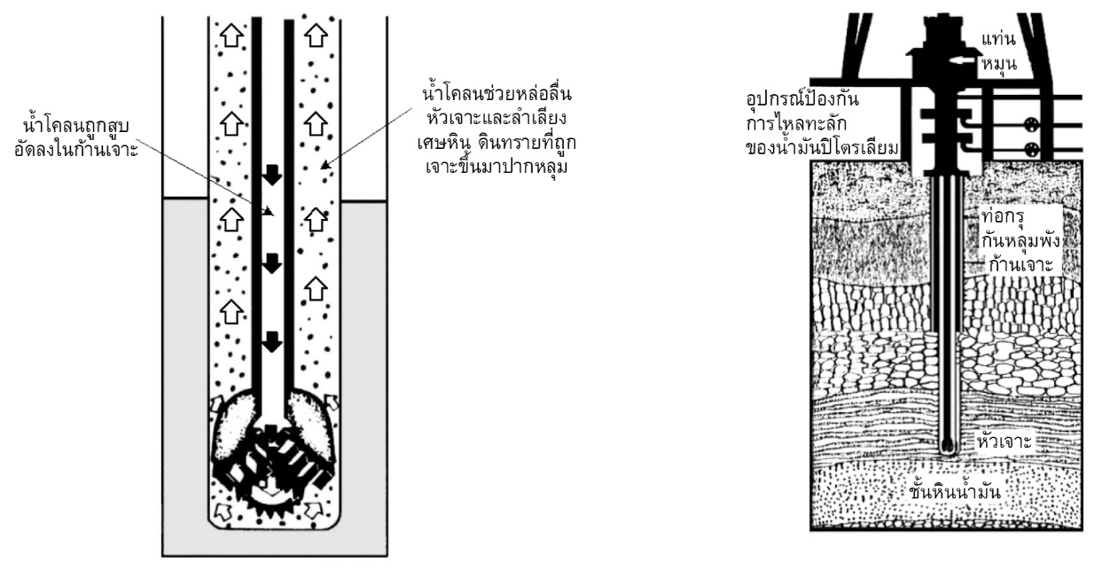
การสำรวจและการพัฒนาแหล่งปิโตรเลียม
นอกจากนั้นน้ำโคลนยังช่วยควบคุมความดันในหลุมเจาะ กล่าวคือ เมื่อหัวเจาะทะลุเข้าไปในแหล่งกักเก็บปิโตรเลียมจะมีแรงดันธรรมชาติจากแหล่งเก็บกักปิโตรเลียม แรงดันนี้จะมีค่าหลายพันปอนด์ต่อตารางนิ้ว การผสมน้ำโคลนให้หนักโดยใช้แร่หนักผสมลงไปจะช่วยกดหรือต้านแรงดันธรรมชาติไว้ได้ ยังช่วยในการควบคุมความดันระหว่างการเจาะ และป้องกันการพลุ่งและระเบิดในหลุมปิโตรเลียมได้ เมื่อเจาะลึกมากๆ ก็จะต้องใส่ท่อกรุกันหลุมพัง โดยจะสวมท่อกรุกันเป็นช่วงๆ จากท่อขนาดประมาณ 76 เซนติเมตร ในช่วงปากหลุม แล้วลดขนาดลงจนถึงประมาณ 18 เซนติเมตรในช่วงก้นหลุมของการเจาะ

Slide 21
การสำรวจและการพัฒนาแหล่งปิโตรเลียม
ขณะที่ทำการเจาะจะมีเครื่องวัดก๊าซ เพื่อวัดปริมาณก๊าซที่อาจปนขึ้นมากับน้ำโคลนที่พาเศษหินดินทรายขึ้นมาจากหลุมทุกๆ ระยะ ค่าของก๊าซที่วัดได้จะเป็นข้อสังเกตอันแรกว่า ในชั้นหินที่มีรูพรุนที่หัวเจาะเจาะผ่านลงไปแต่ละชั้นนั้น ชั้นใดบ้างที่จะมีก๊าซธรรมชาติหรือน้ำมันสะสมตัวอยู่ ส่วนเศษหินและทรายจะถูกนำมาศึกษาในห้องทดลองว่า มีน้ำมันเกาะอยู่บ้างหรือไม่ หลังจากที่ทำการเจาะลงไปถึงระยะหนึ่งที่เห็นว่าควรจะลงท่อกรุ ก็จะทำการสำรวจทางธรณีฟิสิกส์ในหลุมเจาะก่อน เพื่อวัดคุณสมบัติทางฟิสิกส์ของหินและของเหลวที่มีอยู่ในชั้นหินต่างๆ ทั้งนี้เพื่อศึกษารายละเอียดของชั้นหินว่า หินชั้นใดบ้างที่มีน้ำมันและก๊าซธรรมชาติสะสมตัวอยู่ ซึ่งจะสามารถคำนวณได้อย่างคร่าวๆ ว่าในช่องว่างของชั้นหินที่เป็นรูพรุนนั้นจะมีปิโตรเลียมสะสมตัวอยู่กี่เปอร์เซ็นต์ คุ้มค่ากับการพัฒนาแหล่งผลิตปิโตรเลียมหรือไม่ การเจาะสำรวจปิโตรเลียมในขั้นแรกนี้อาจแบ่งออกเป็น 2 ขั้นตอน คือ
 ขั้นตอนแรกเป็นการเจาะสุ่ม (Wild Cat Well) เป็นการเจาะหลุมแรกบนโครงสร้างของชั้นหินในแต่ละพื้นที่
 ขั้นตอนที่สองเป็นการเจาะสำรวจหาขอบเขต (Exploratory Well) เมื่อเจาะพบร่องรอยของปิโตรเลียมจากหลุม เจาะสุ่มแล้ว จากนั้นก็จะวางโครงการเจาะสำรวจหาบริเวณขอบเขตโครงสร้างแต่ละพื้นที่ว่าจะมีปริมาณปิโตรเลียมครอบคลุม เนื้อที่เพียงใด เพื่อกำหนดแผนการพัฒนาแหล่งผลิตปิโตรเลียมต่อไป

Slide 22
การสำรวจและการพัฒนาแหล่งปิโตรเลียม
การพัฒนาแหล่งผลิตปิโตรเลียม
การพบปิโตรเลียมในขั้นตอนการเจาะสำรวจ มิได้หมายความว่า จะสามารถตั้งแท่นผลิตปิโตรเลียมได้ทันที ในการตั้งแท่นผลิตปิโตรเลียมจะต้องผ่านขั้นตอนต่างๆ โดยเฉพาะอย่างยิ่งจะต้องทราบข้อมูลที่ได้จากการสำรวจเบื้องต้น จากการเจาะสำรวจข้อมูลเหล่านั้นจะถูกนำมาวิเคราะห์อย่างละเอียดอีกครั้ง เพื่อทราบถึงขอบเขต โครงสร้าง ชนิด และลักษณะของหิน ที่พบปิโตรเลียมจากนั้นจึงเจาะหลุมทดลองผลิต อย่างน้อย 3 หลุม เพื่อศึกษาสภาพการผลิต คำนวณหาปริมาณปิโตรเลียมสำรอง และปริมาณปิโตรเลียมที่จะผลิตได้ในแต่ละวัน รวมทั้งการนำปิโตรเลียมที่ค้นพบมาตรวจสอบคุณภาพให้แน่ชัดเสียก่อน พร้อมกันนั้นก็อาจจะต้องทำการศึกษาถึงลักษณะโครงสร้างของปิโตรเลียมและชั้นหินเพิ่มเติม เพื่อนำข้อมูลมาใช้ในการออกแบบแท่นผลิตและการวางแผนเพื่อการผลิต ถ้าแหล่งผลิตปิโตรเลียมที่พบนั้นมีปริมาณเชิงพาณิชย์ กล่าวคือมีปริมาณที่ให้ผลคุ้มค่ากับการลงทุน จึงจะทำการติดตั้งแท่นผลิตและเจาะหลุมผลิต เพื่อนำปิโตรเลียมที่สะสมตัวอยู่มาใช้ ประโยชน์ต่อไป

Slide 23
แหล่งปิโตรเลียมที่สำคัญของโลก
แหล่งปิโตรเลียมที่ค้นพบแล้วในปัจจุบันมีประมาณ 30,000 แห่ง อยู่กระจัดกระจายทั่วไปมีทั้งบนพื้นดินและบริเวณชายฝั่งทะเล แหล่งที่พบปิโตรเลียมมักมีขนาดความหนาประมาณ 6 เมตรโดยจะครอบคลุมพื้นที่ประมาณ 2 ตารางกิโลเมตร มีแหล่งปิโตรเลียมใหญ่ๆ เพียง 300 กว่าแห่งเท่านั้นซึ่งจะผลิตน้ำมันดิบและก๊าซธรรมชาติได้มากกว่าร้อยละ 75 ของการผลิตทั้งหมด ที่เหลือจึงเป็นเพียงแหล่งเล็กๆ เท่านั้น

Slide 24
แหล่งปิโตรเลียมที่สำคัญของโลก
แหล่งปิโตรเลียมที่มีขนาดใหญ่และสำคัญของโลกส่วนมากจะอยู่ในกลุ่มประเทศแถบ ตะวันออกกลาง ได้แก่ ประเทศซาอุดิอาระเบีย อิหร่าน อิรัก คูเวต กาตาร์ สหรัฐอาหรับเอมิเรตส์ กลุ่มประเทศในแอฟริกา ได้แก่ แอลจีเรีย ลิเบีย กาบอง และไนจีเรีย กลุ่มประเทศแถบทะเลคาริบเบียน ได้แก่ ประเทศเวเนซุเอลา โคลัมเบีย เม็กซิโก และตรินิแดด รวมทั้งประเทศเอกวาดอร์ในอเมริกาใต้ กลุ่มประเทศเหล่านี้ส่วนใหญ่จะเป็นแหล่งปิโตรเลียมที่กักเก็บอยู่บนพื้นดิน โดยได้มีการพัฒนาแหล่งผลิตปิโตรเลียมและมีการนำมาใช้แล้ว ส่วนปิโตรเลียมแหล่งใหม่ๆ ที่มีขนาดใหญ่และสำคัญนั้นได้แก่ แหล่งปิโตรเลียมในแถบทะเลเหนือของทวีปยุโรป และแหล่งปิโตรเลียมในประเทศออสเตรเลีย อินโดนีเซีย และมาเลเซีย การสำรวจขุดเจาะไม่เอื้ออำนวยต่อการทำงาน การขุดเจาะจำเป็นต้องตั้งแท่นเจาะสำรวจปิโตรเลียม ซึ่งต้องใช้เงินลงทุนสูง เริ่มตั้งแต่การสำรวจการขุดเจาะ ถ้ามีปริมาณไม่เพียงพอก็ไม่คุ้มค่ากับการพัฒนาแหล่งผลิตปิโตรเลียม

Slide 25
แหล่งปิโตรเลียมที่สำคัญของโลก
แหล่งที่พบปิโตรเลียมของประเทศไทย ประเทศไทยเริ่มมีการสำรวจปิโตรเลียมครั้งแรกประมาณ ปี พ.ศ. 2464 โดยกรมพระกำแพงเพชรอัครโยธิน ซึ่งเป็นอธิบดีกรมรถไฟหลวงในขณะนั้นทรงได้ว่าจ้างนักสำรวจทางธรณีวิทยาชาวอเมริกันให้ค้นหาน้ำมัน และพบน้ำมันดิบที่อำเภอฝางจังหวัดเชียงใหม่ และยังพบร่องรอยของปิโตรเลียมที่จังหวัดกาฬสินธุ์
ต่อมาในปี พ.ศ. 2478 แผนกเชื้อเพลิงของกระทรวงกลาโหม ได้ทำการศึกษาสำรวจหาแหล่งน้ำมันเพิ่มเติมที่จังหวัดเชียงใหม่ และจังหวัดตาก พ.ศ. 2481 กรมทางหลวงได้พัฒนาและทดลองกลั่นน้ำมันที่หลุมแอ่งฝาง โดยได้ดำเนินการอยู่ 7 ปี แต่ปริมาณน้ำมันที่ได้มีเพียงเล็กน้อยเท่านั้นช่วง พ.ศ. 2490-2499 กรมทรัพยากรธรณีได้รับช่วงเจาะสำรวจที่ลุ่มแอ่งฝาง และที่อื่นๆ
พ.ศ. 2503 รัฐได้เริ่มเปลี่ยนแปลงนโยบาย โดยให้เอกชนสำรวจและผลิตปิโตรเลียมในประเทศบริษัทเอกชนได้รับอนุมัติเป็นครั้งแรก ในปี พ.ศ. 2505 ให้ทำการสำรวจปิโตรเลียมในภาคกลางและภาคตะวันออกเฉียงเหนือ และในปี พ.ศ. 2508 กรมทรัพยากรธรณีได้จัดทำหลักเกณฑ์ การยื่นของสิทธิ์สำรวจผลิตปิโตรเลียมขึ้น โดยในปี พ.ศ. 2511 ได้แบ่งพื้นที่ในประเทศไทยเป็นแปลงๆทั้งบนบกและในทะเล เพื่อสะดวกในการขอสัมปทาน
จากการสำรวจพบว่า บริษัทเอกชนได้มีการพบปิโตรเลียมครั้งแรกในอ่าวไทย ปี พ.ศ. 2516มีการพบก๊าซธรรมชาติเป็นปริมาณจำนวนมาก สามารถนำขึ้นมาใช้ประโยชน์ได้ แหล่งที่พบได้แก่เอราวัณ บรรพต สตูล ปลาทอง และฟูนาน เป็นต้น
นอกจากนี้บนภาคพื้นดินแล้วก็ยังมีการพบและผลิตน้ำมันในบริเวณต่างๆ เช่น จังหวัดกำแพงเพชร จังหวัดขอนแก่น และจังหวัดเชียงราย เป็นต้น

Slide 26
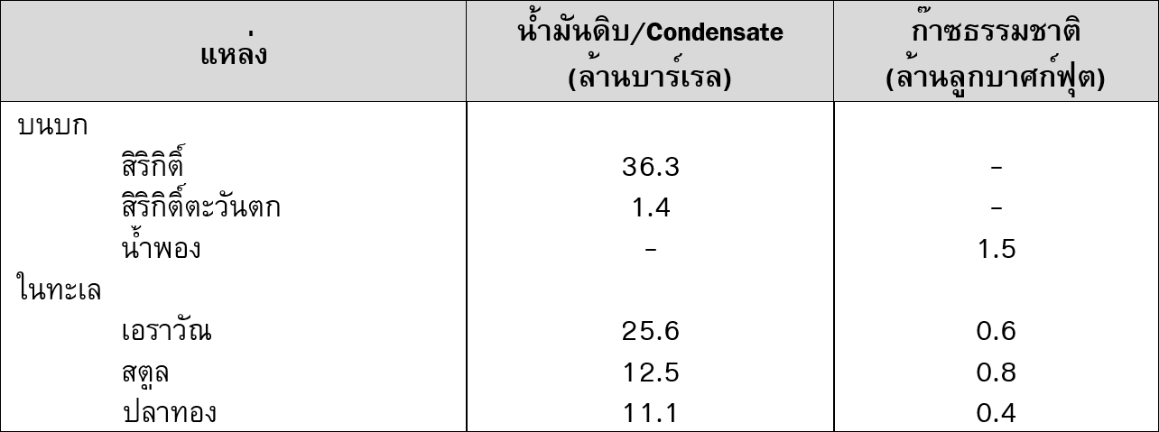
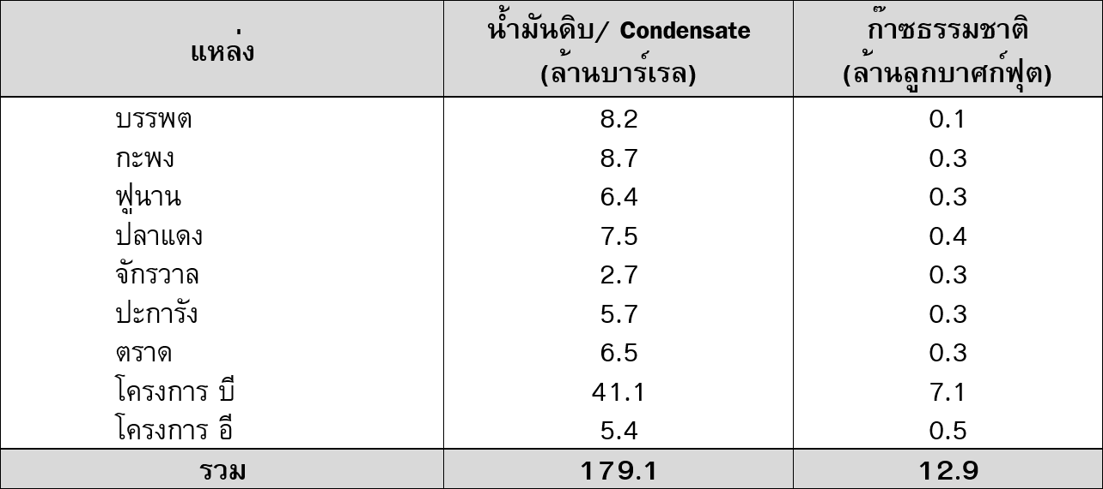
แหล่งปิโตรเลียมที่สำคัญของโลก
ตาราง แสดงจำนวนปริมาณสำรองปิโตรเลียมของประเทศไทย
ปัจจุบันประเทศไทยพบแหล่งปิโตรเลียมเป็นจำนวนมากพอสมควร โดยมีปริมาณสำรองของก๊าซธรรมชาติประมาณ 12.9 ล้านล้านลูกบาศก์ฟุต น้ำมันดิบ และคอนเดนเสตหรือน้ำมันดิบชนิดใสประมาณ 179.1 ล้านบาร์เรล ปิโตรเลียมเหล่านี้สามารถนำขึ้นมาใช้ประโยชน์ ลดการนำเข้าปิโตรเลียมจากต่างประเทศ ทำให้เศรษฐกิจของไทยเข้มแข็งเพิ่มมากขึ้น

